Slide 1
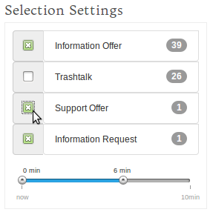
Auswahloptionen
Anzeigeeinstellungen sind als ein Widget zusammengefasst
Kategorien
Zeitbereich
Die Auswahl ermöglicht es, die präsentierten Daten auf die Bedürfnisse abzustimmen
Notes:
Kategorienauswahl:
Die Kategorienauswahl steuert, welche Arten von Posts angezeigt werden sollen
Es werden nur die verfügbaren Optionen des aktuellen Zeitbereichs angegeben
Zusätzlich wird pro Kategorie die Anzahl der Tweets angezeigt
beschränkt sich auf die Posts mit Koordinaten
Ermöglicht es dem Benutzer zudem, schnell die Art und Anzahl der Nachrichten wahrzunehmen
Zeitbereich:
- Mit dem Schieberegler kann ein Zeitintervall ausgewählt werden
- das Intervall reicht vom aktuellen Zeitpunkt bis X Minuten in die Vergangenheit
- Es werden nur die Posts angezeigt, die innerhalb des Intervalls gesendet wurden
- Der Zeitbereich gilt für alle Widgets!

Slide 2
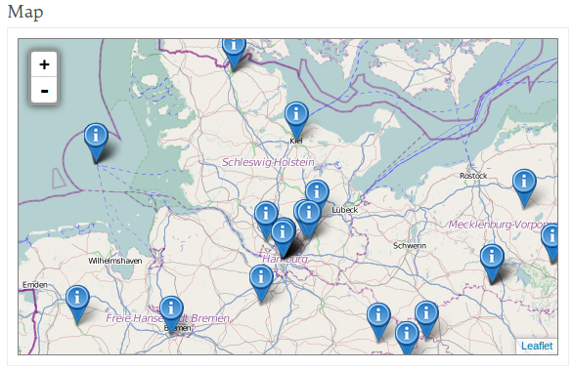
Kartenansicht
visualisiert Position und Kategorie der Tweets
Kartenausschnitt ist frei beweglich und zoombar
Fasst alle Informationen eines Tweets ortsbezogen zusammen
Notes:
Per Klick auf eine Markierung wird ein Pop-Up eingeblendet:
Dies zeigt die Daten des Tweets an:
ermittelte Kategorie
Sendezeit
Absender
Nachrichtentext
Koordinaten
Alle wichtigen Informationen auf einen Blick

Slide 3
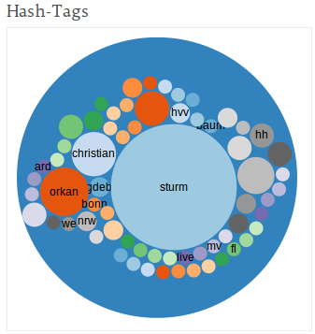
Hashtag-Wolke
Zeigt die Häufigkeit der Verwendung von Hashtags (#...) an
Je größer der Kreis, desto öfter wurde der Begriff verwendet
Schnelle Erkennung relevanter Themen

